Slide 1
数学建模算法与应用

Slide 2
数学建模算法与应用
附录A Matlab软件入门

Slide 3
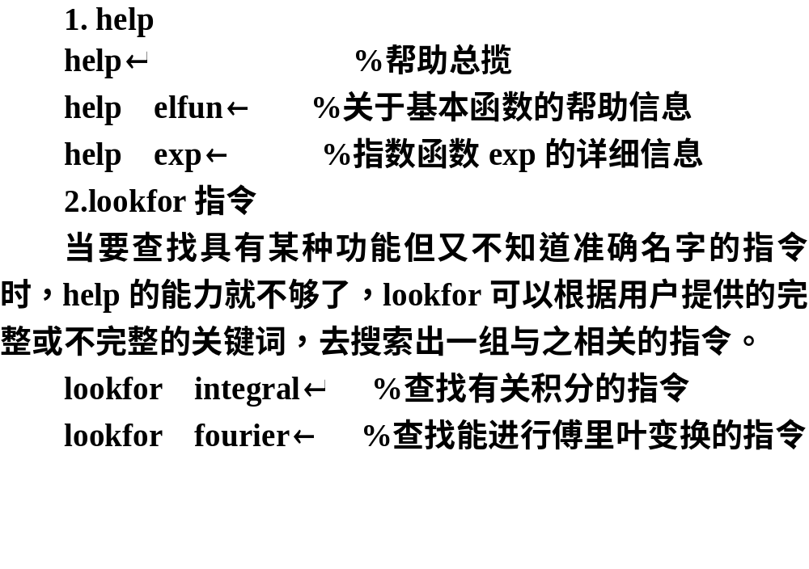
A.1 Matlab帮助的使用

Slide 4
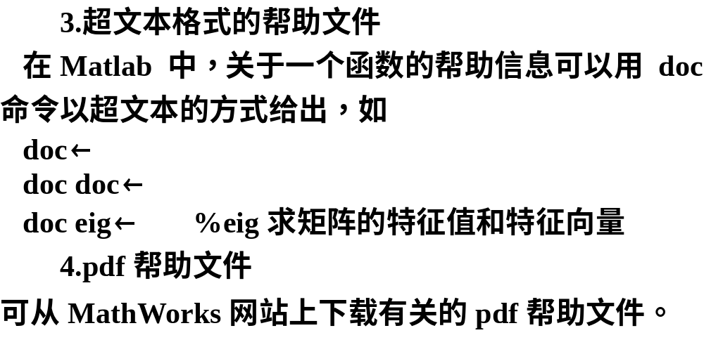

Slide 5
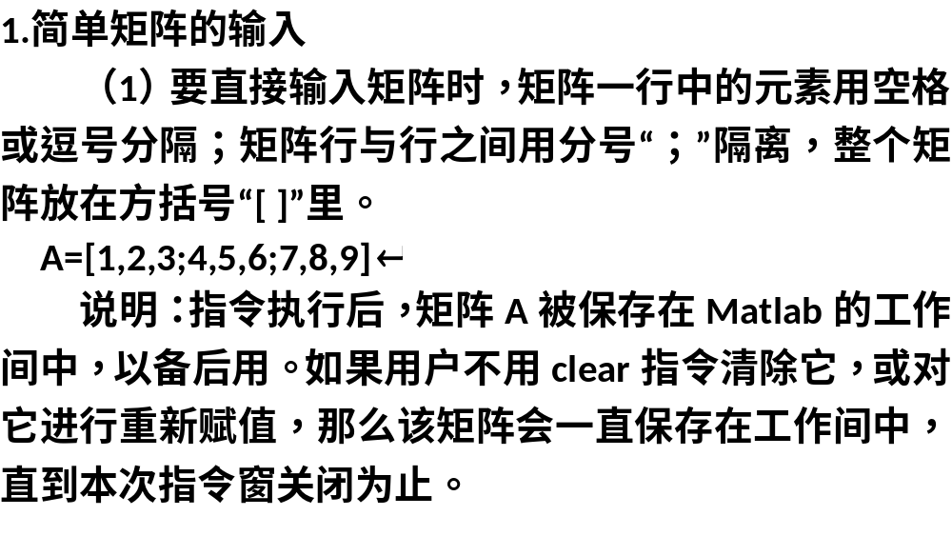
A.2 数据的输入

Slide 6
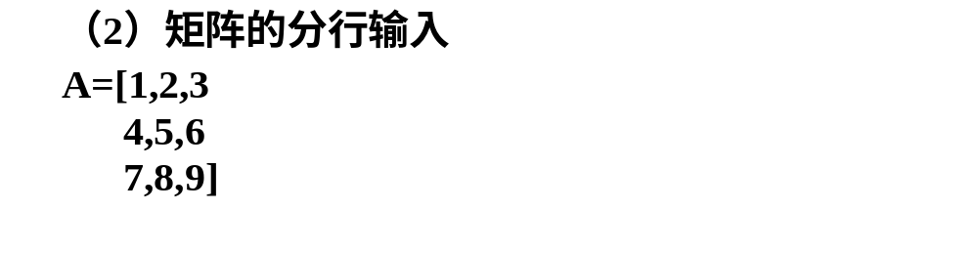

Slide 7
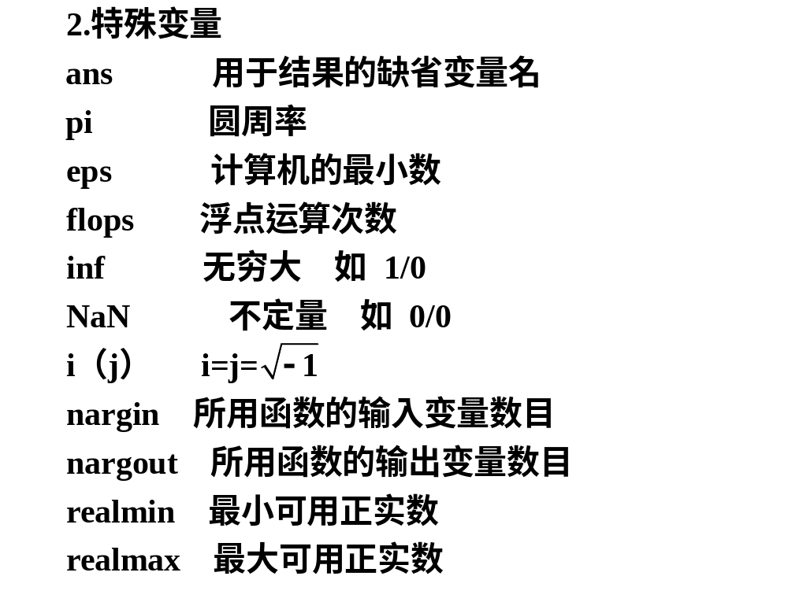

Slide 8
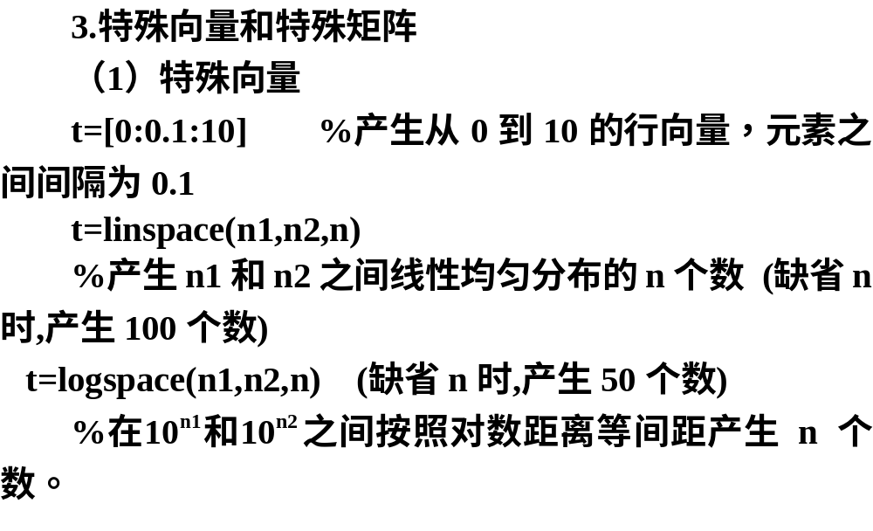

Slide 9
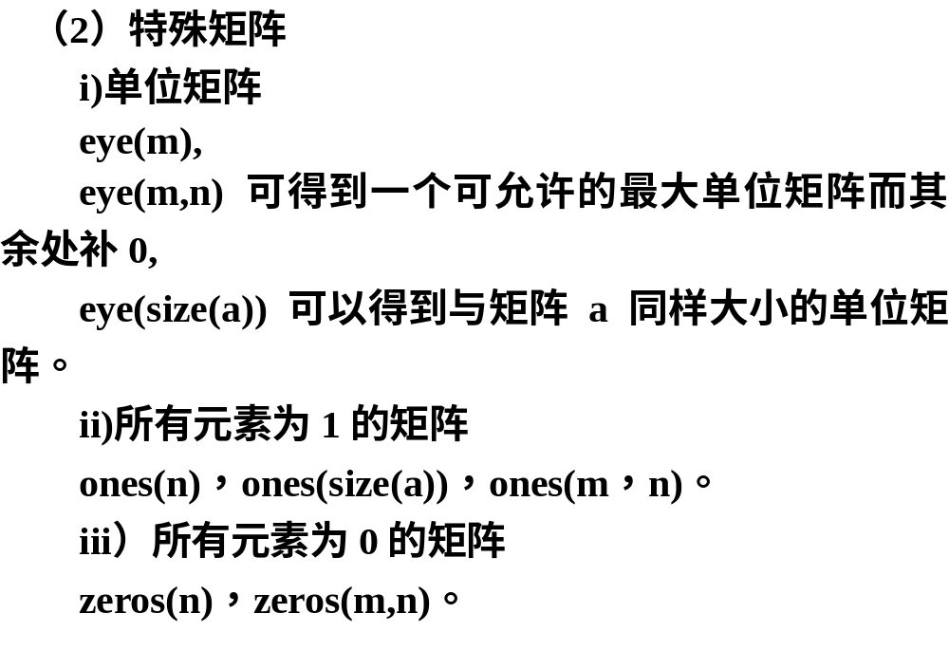

Slide 10
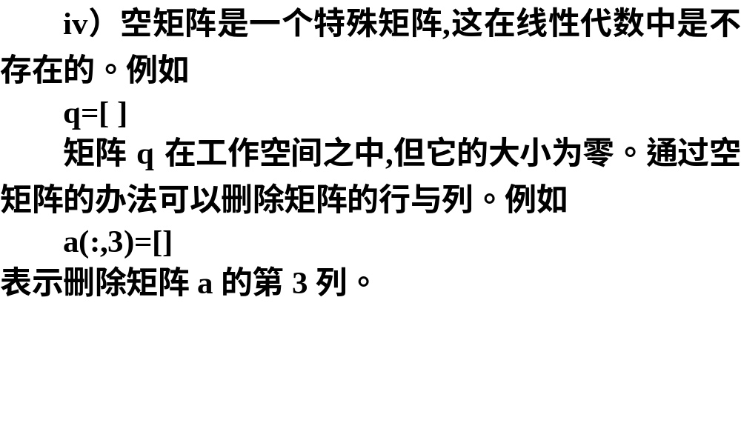

Slide 11
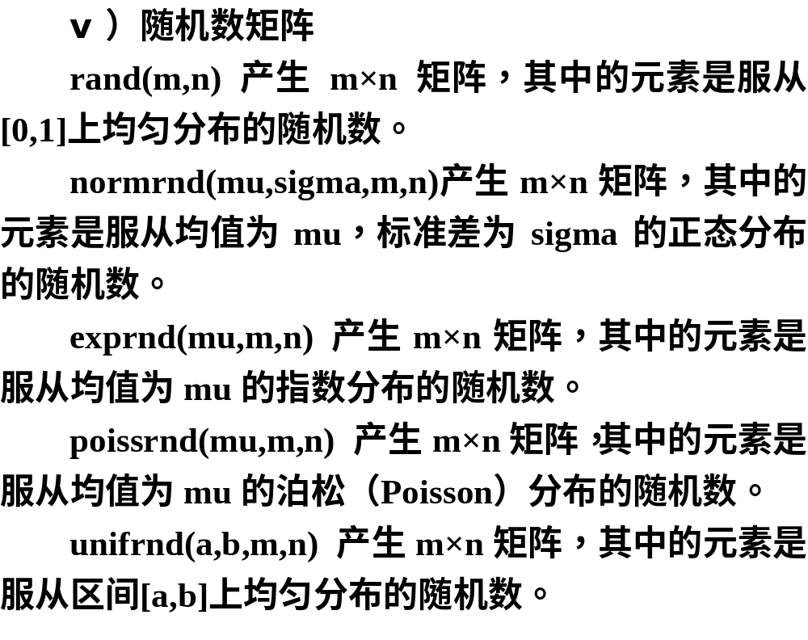

Slide 12
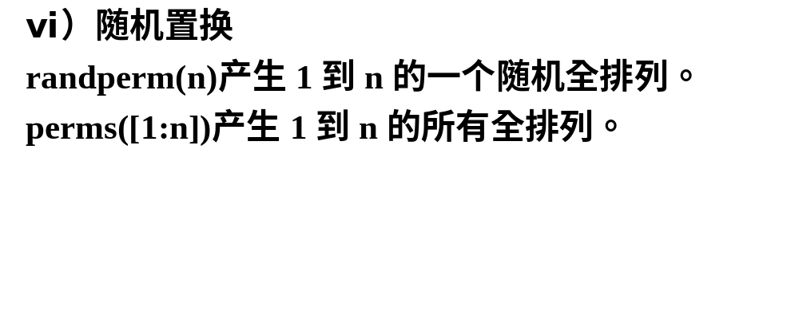

Slide 13
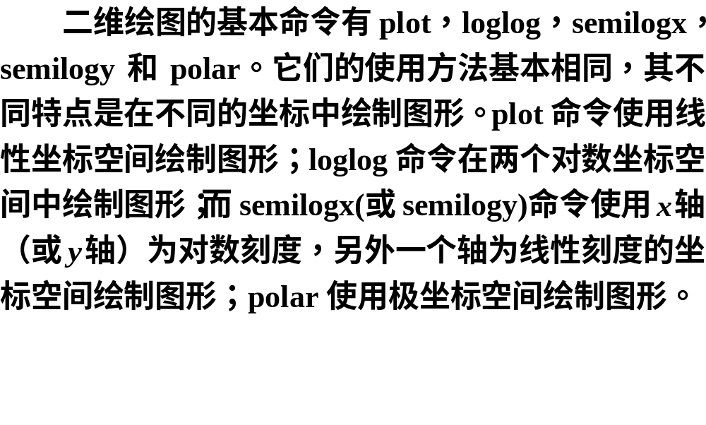
A.3 绘图命令
A.3.1 二维绘图命令

Slide 14
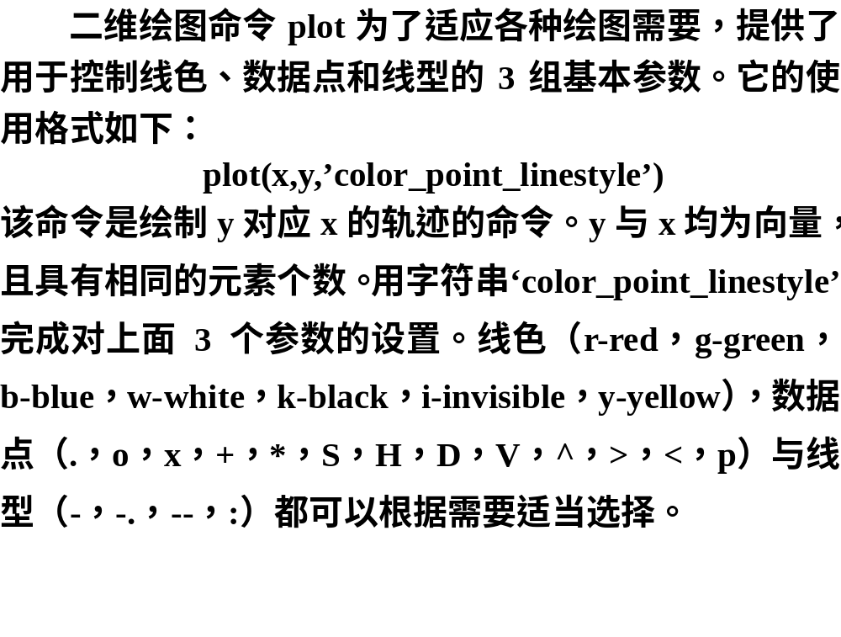

Slide 15
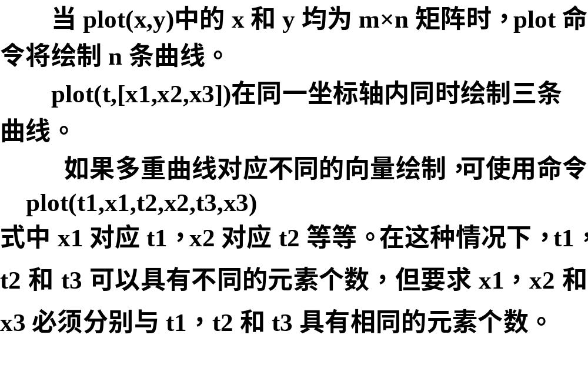

Slide 16
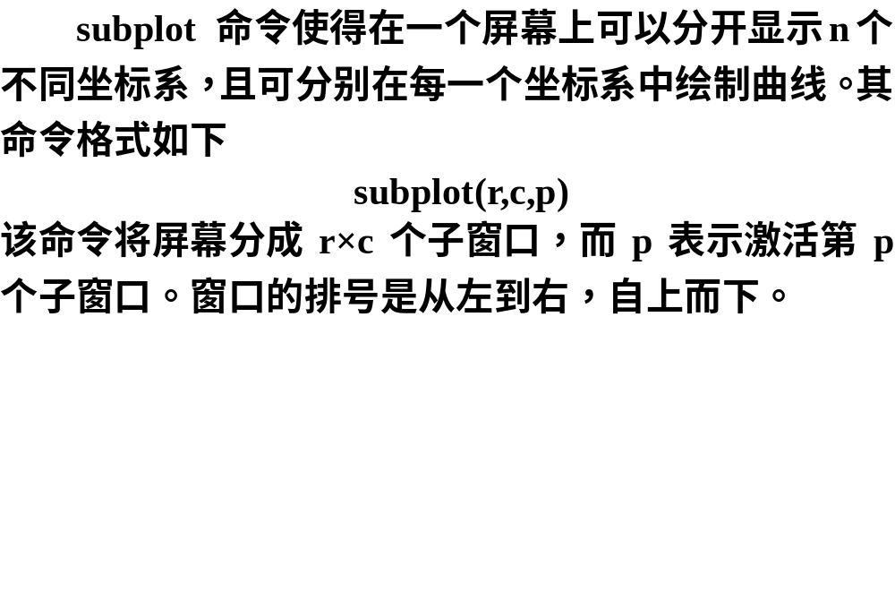

Slide 17
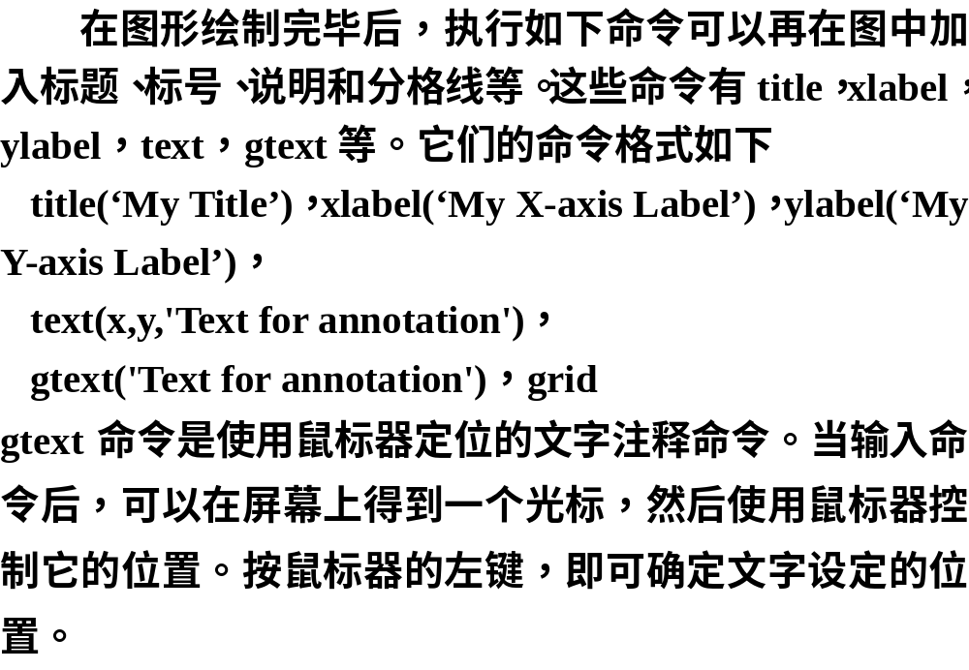

Slide 18
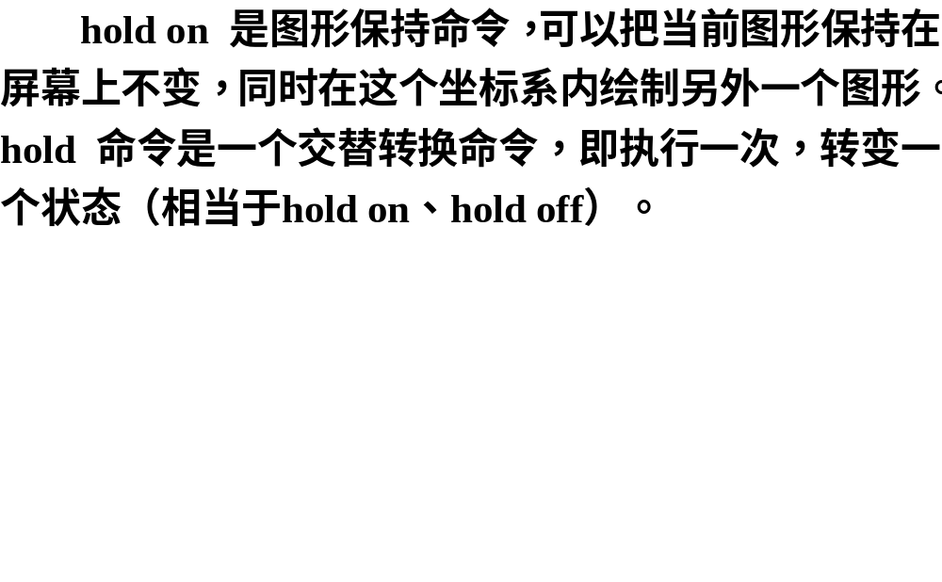

Slide 19
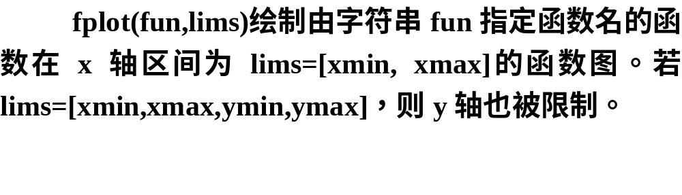
A.3.2 显函数，符号函数或隐函数的绘图

Slide 20


Slide 21
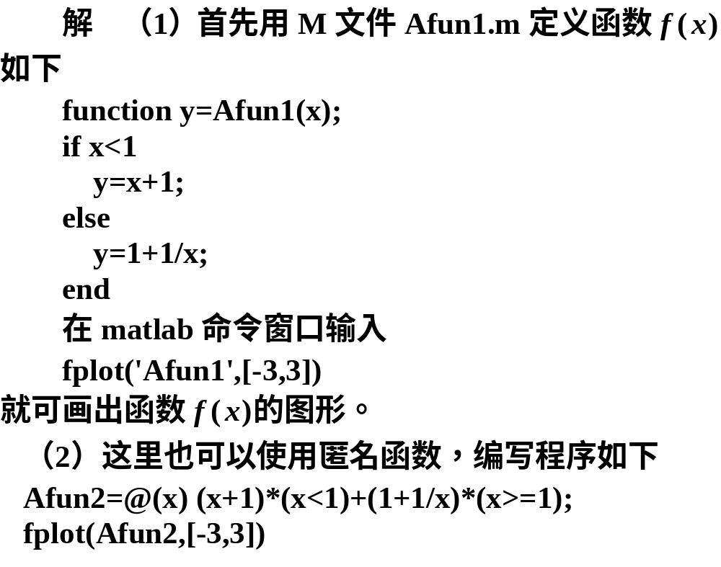

Slide 22
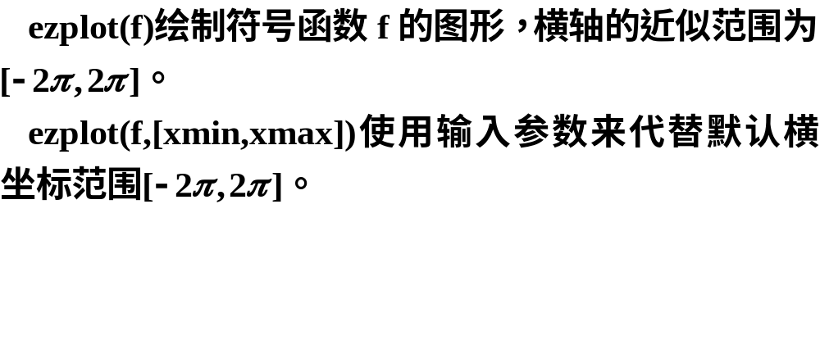

Slide 23

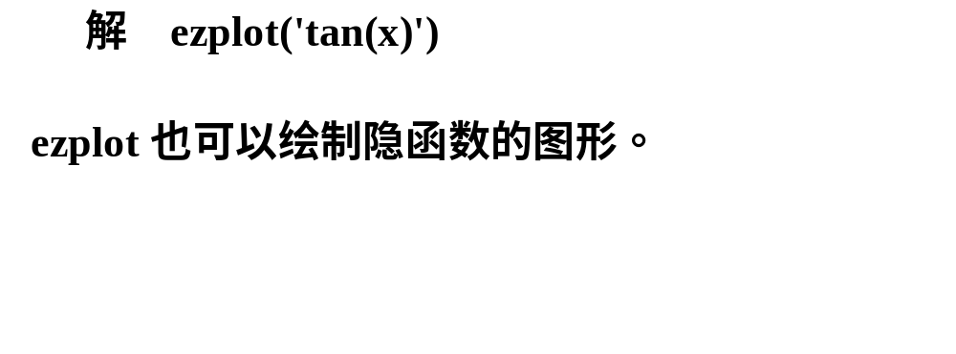

Slide 24
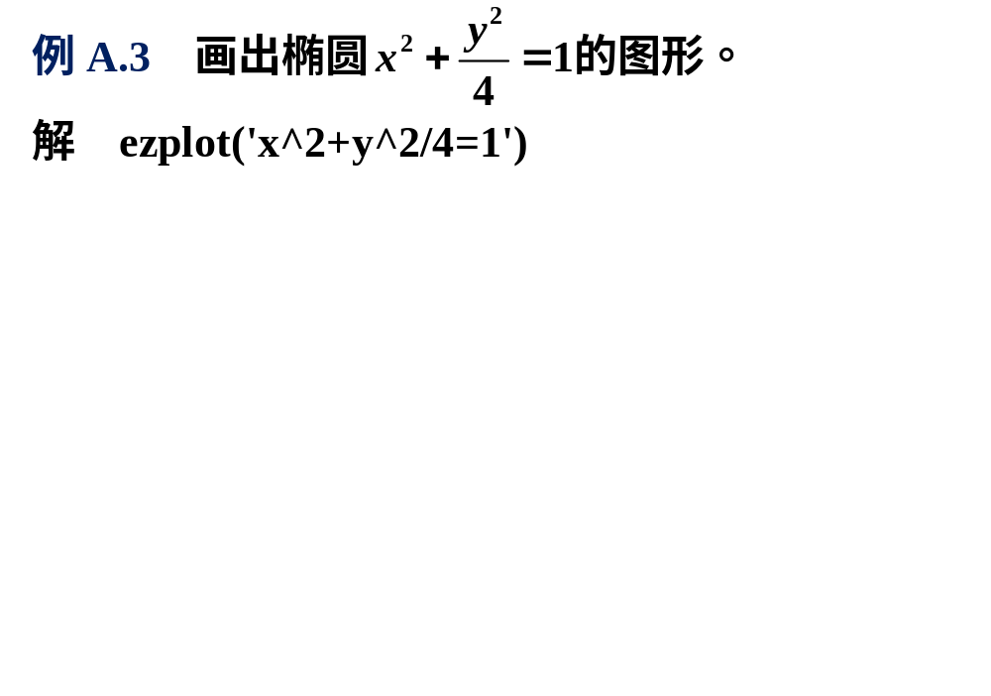

Slide 25
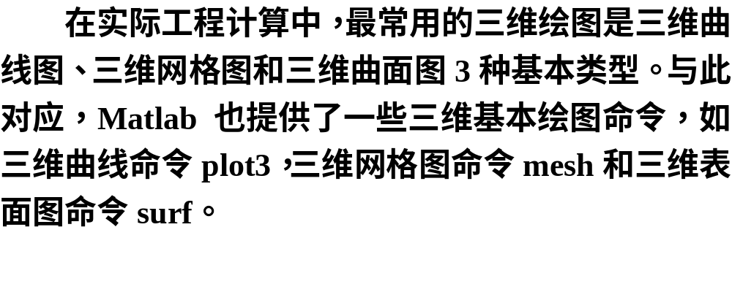
A.3.3三维图形

Slide 26
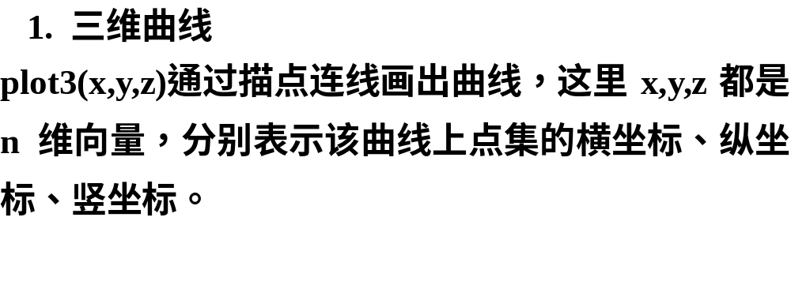
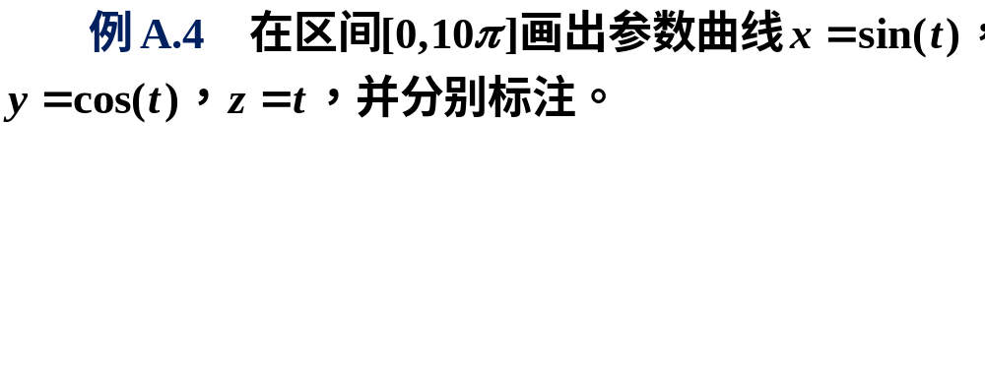

Slide 27
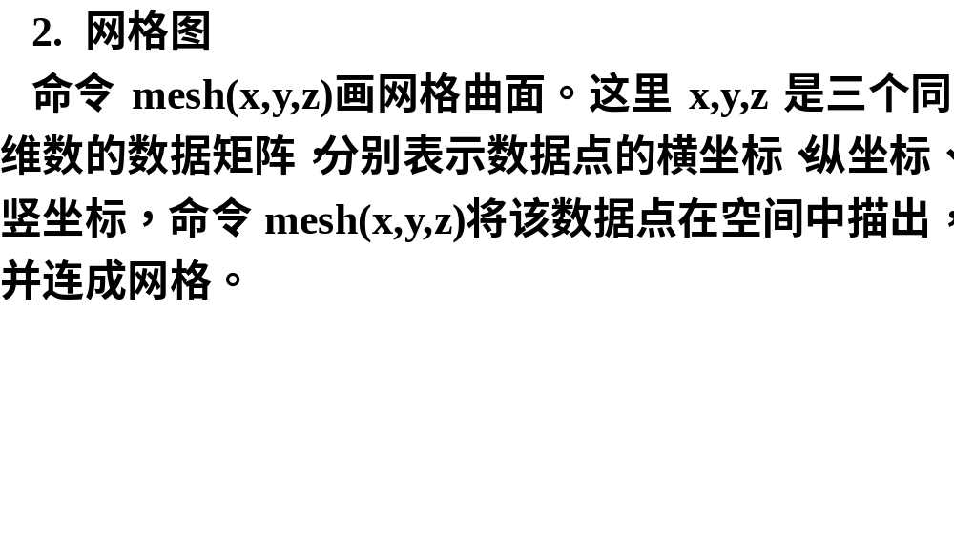
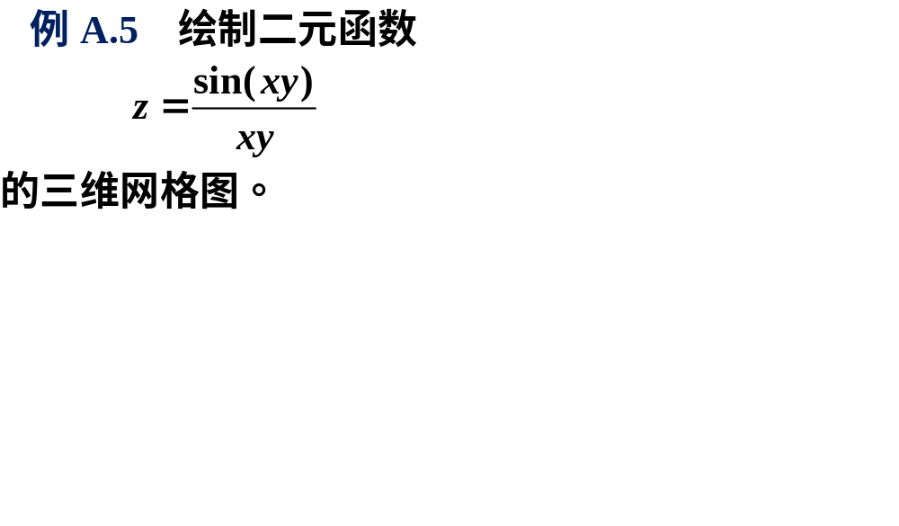

Slide 28
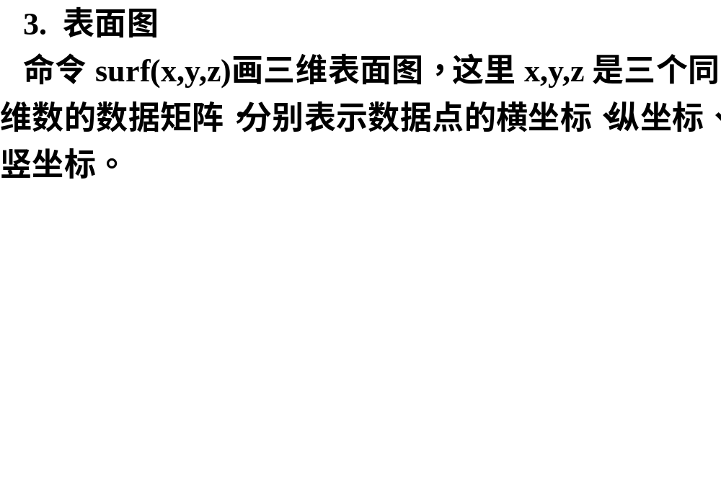
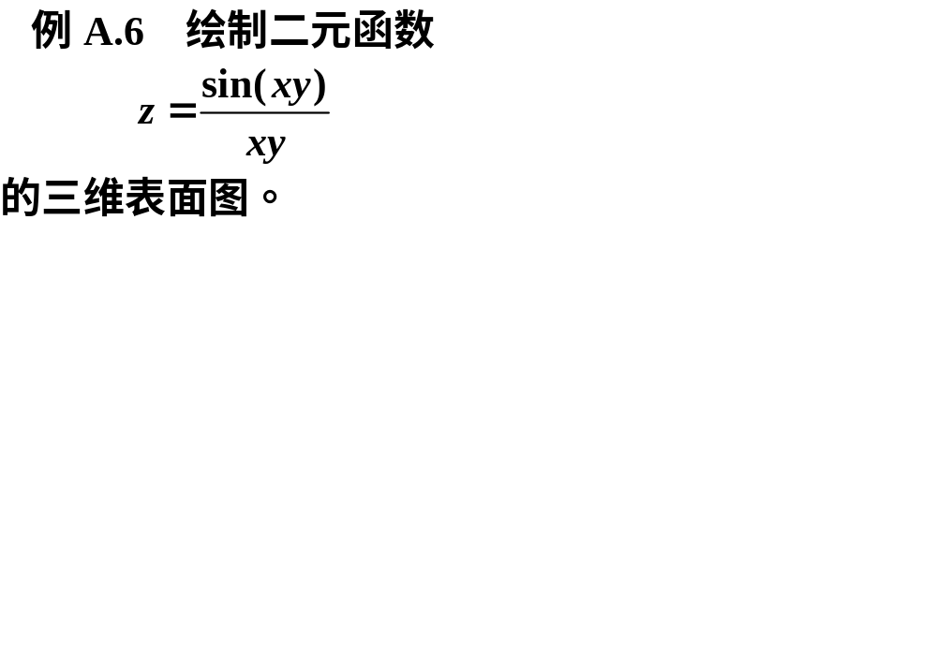

Slide 29
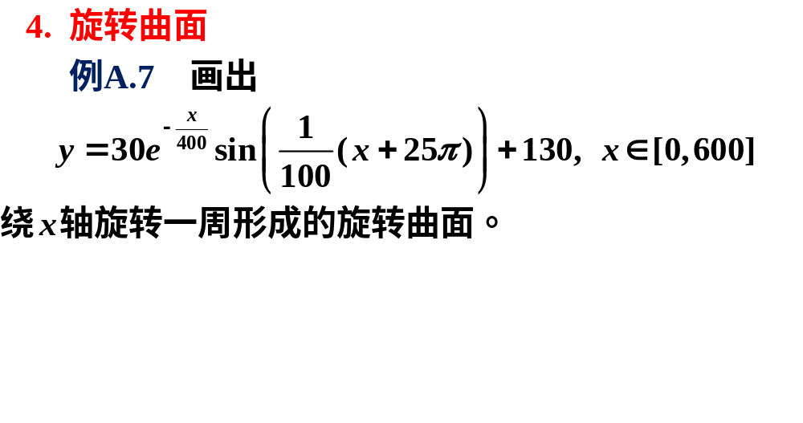

Slide 30
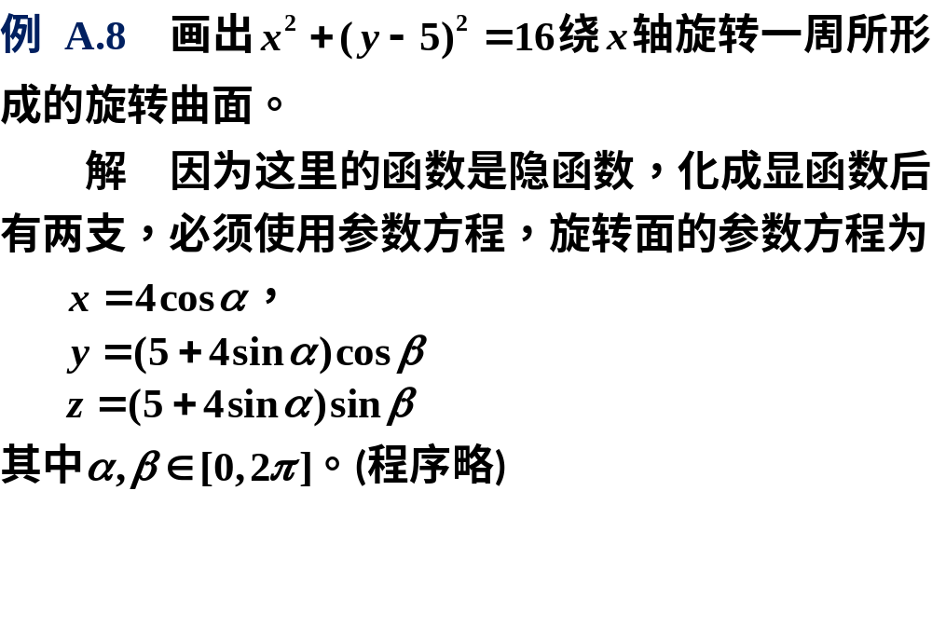

Slide 31
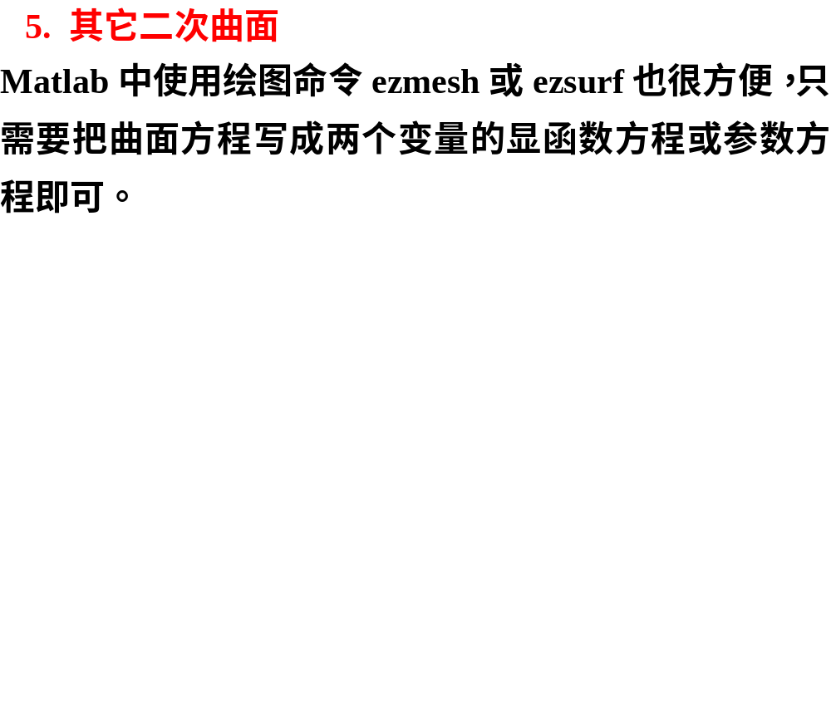

Slide 32
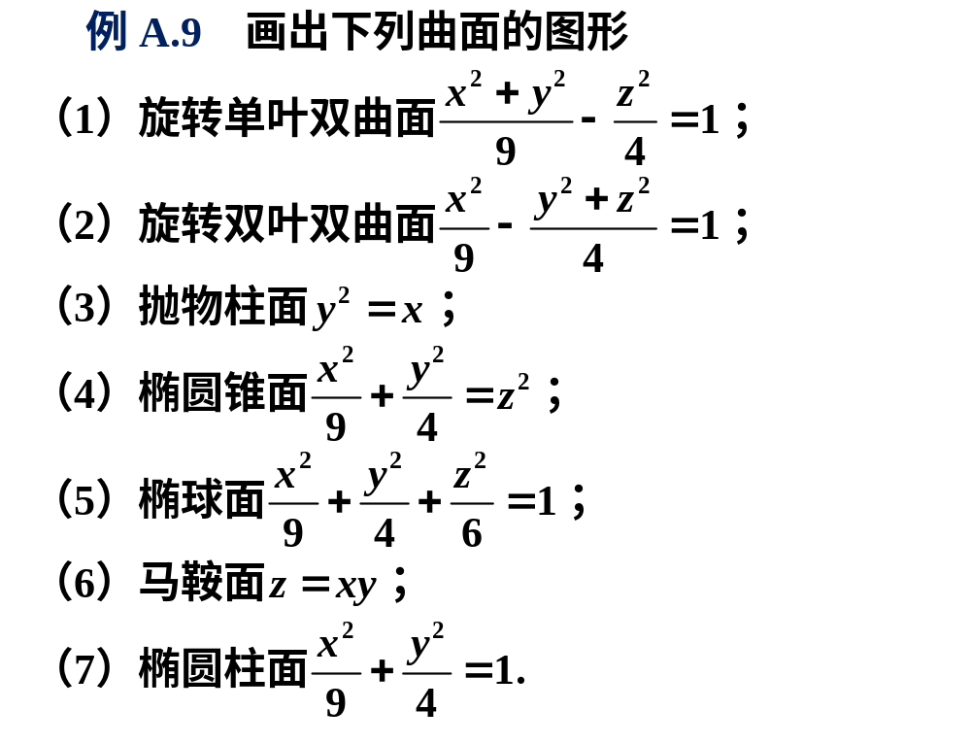

Slide 33
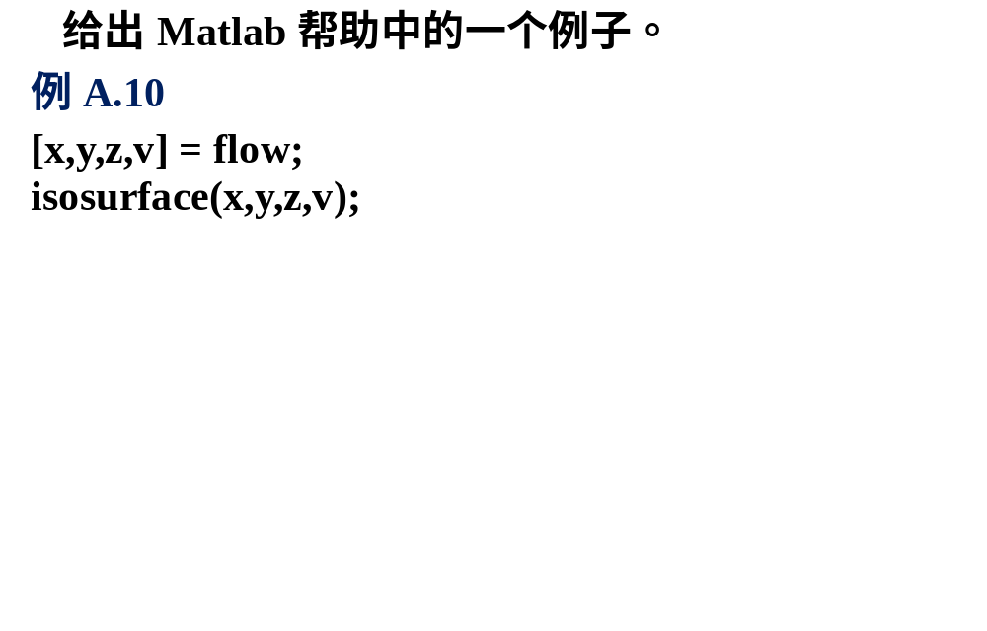
A.3.4 3-D可视化图形

Slide 34
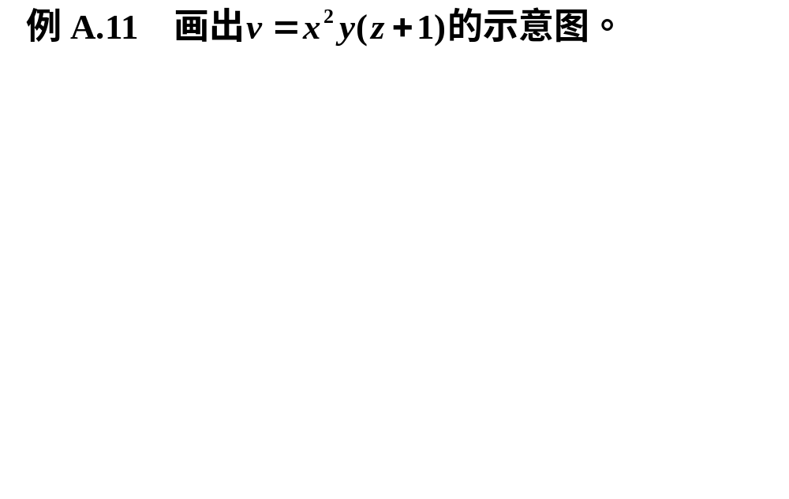

Slide 35
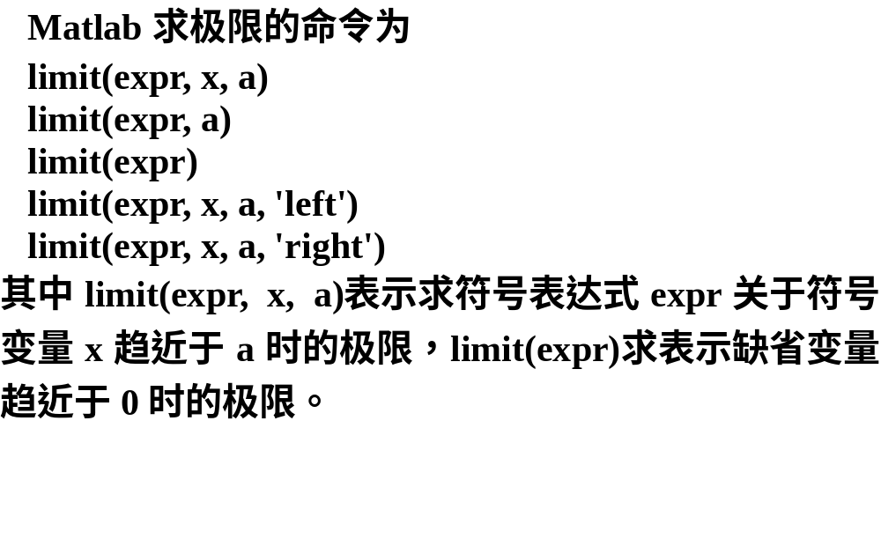
A.4 Matlab在高等数学中应用
A.4.1 求极限

Slide 36
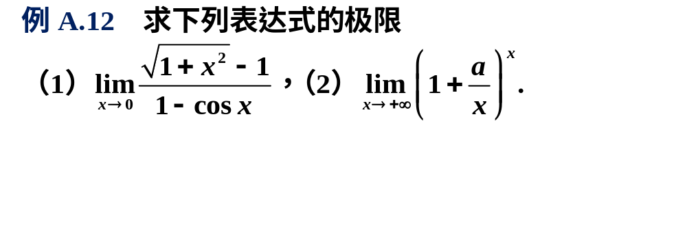

Slide 37
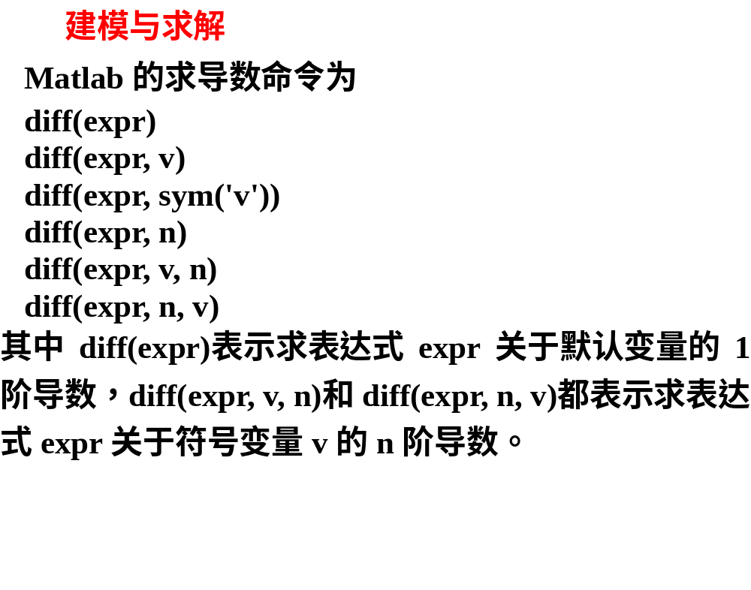
A.4.2 求导数

Slide 38
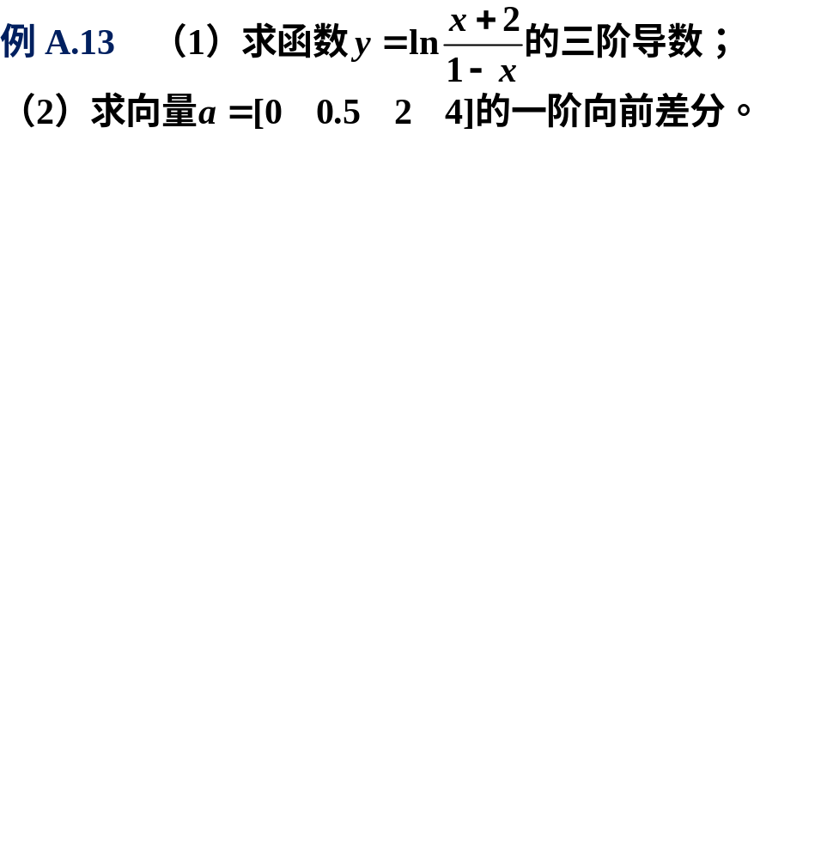

Slide 39
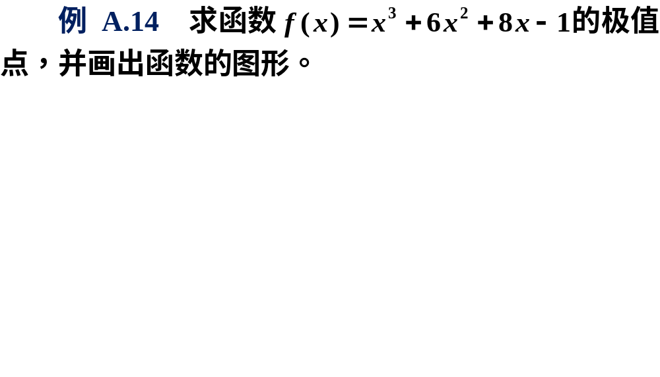
A.4.3 求极值

Slide 40
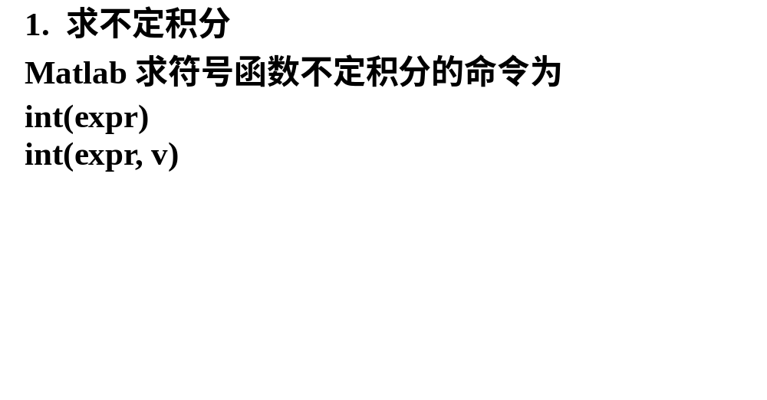
A.4.4 求积分

Slide 41
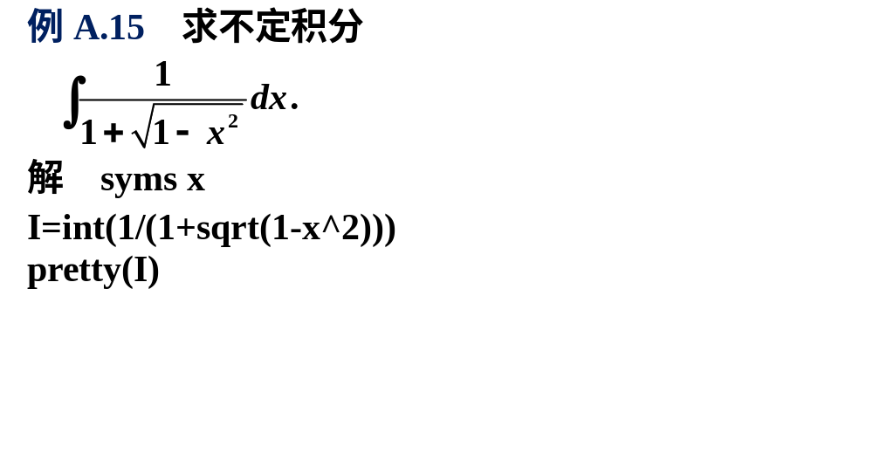

Slide 42
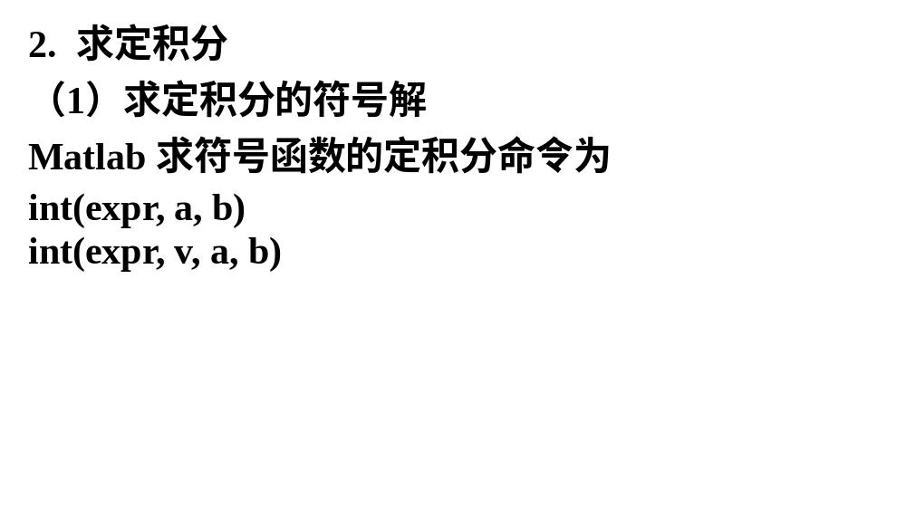
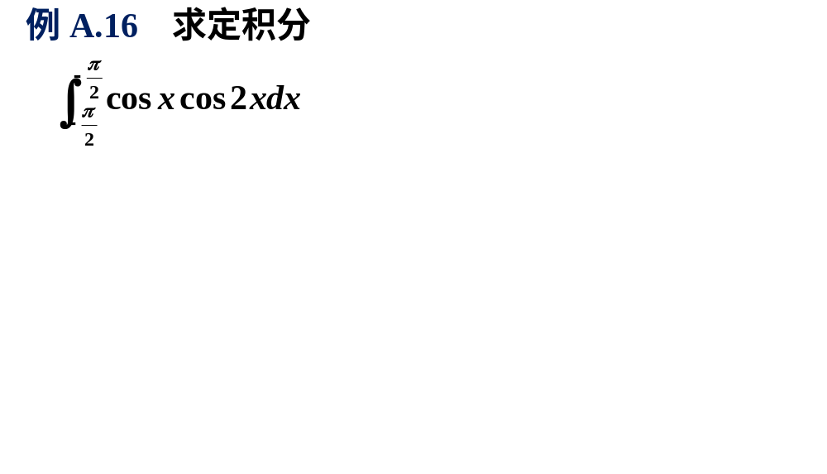

Slide 43
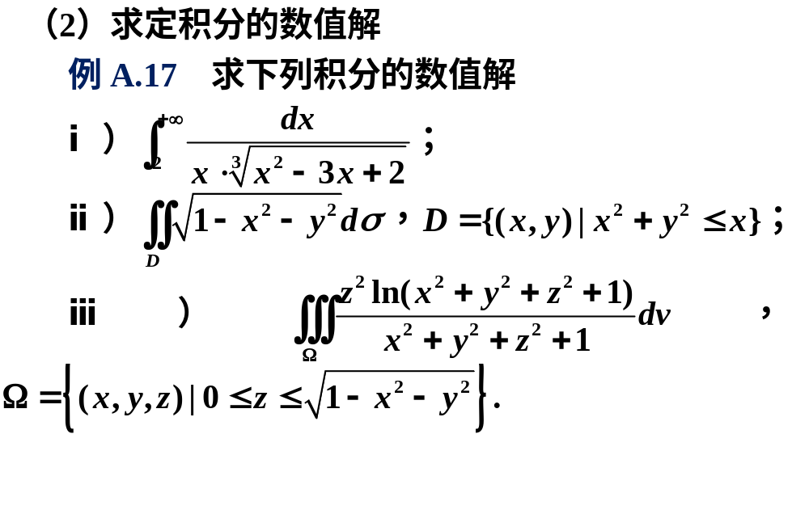

Slide 44
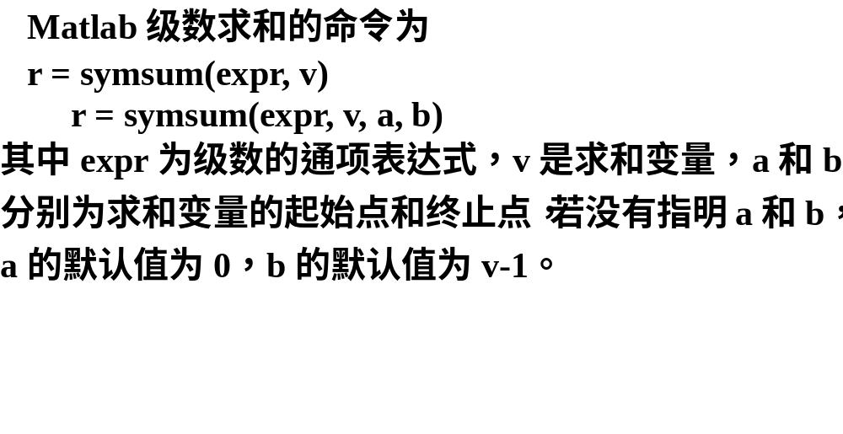
A.4.5 级数求和

Slide 45
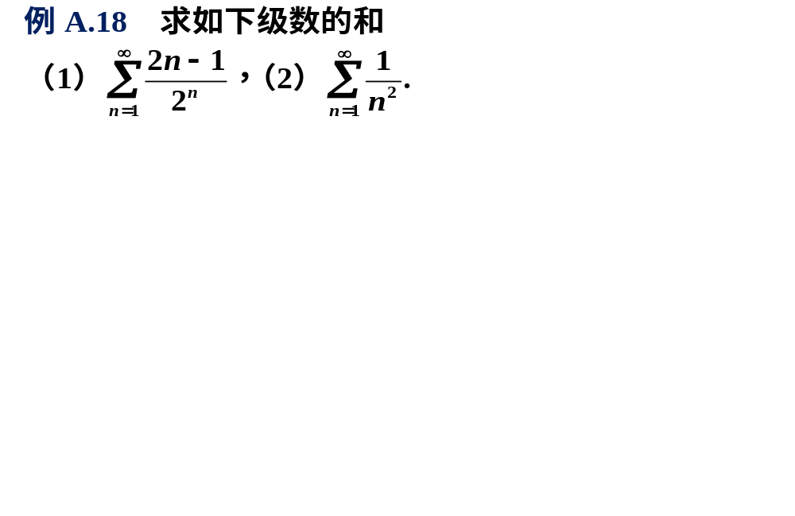

Slide 46
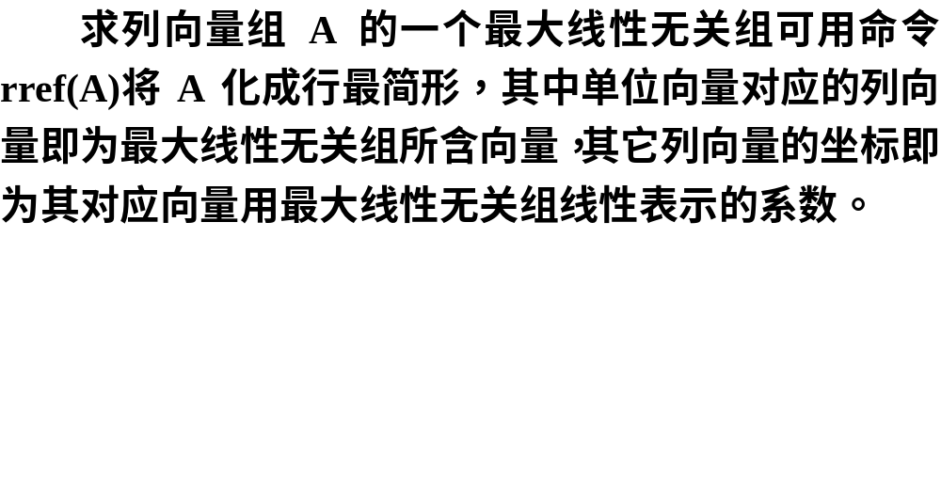
A.5 Matlab在线性代数中的应用
A.5.1 向量组的线性相关性

Slide 47
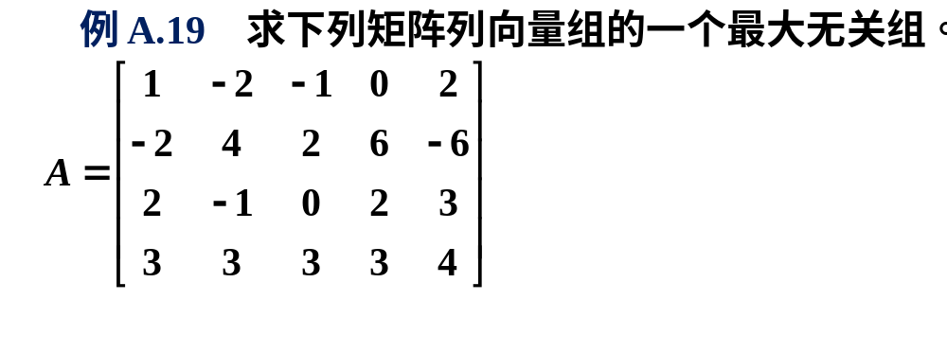

Slide 48
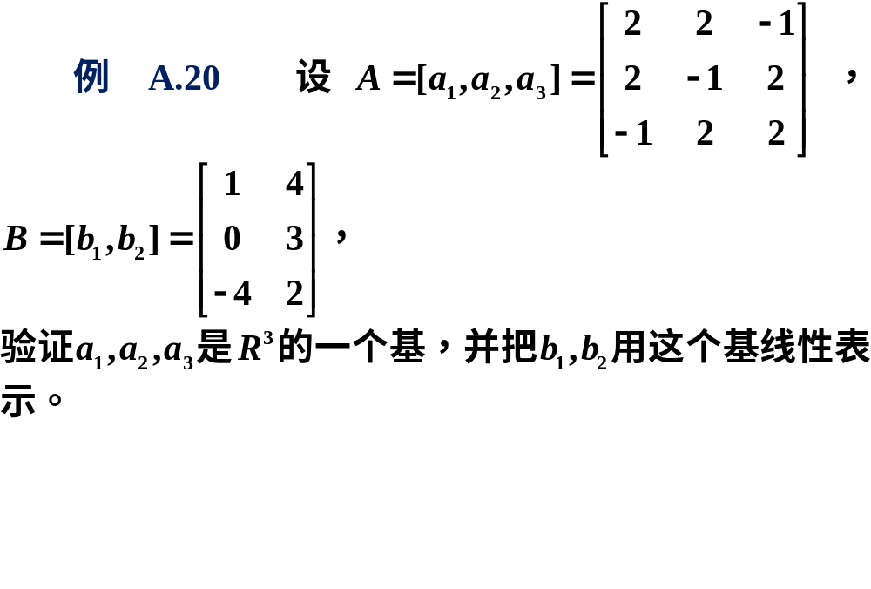

Slide 49
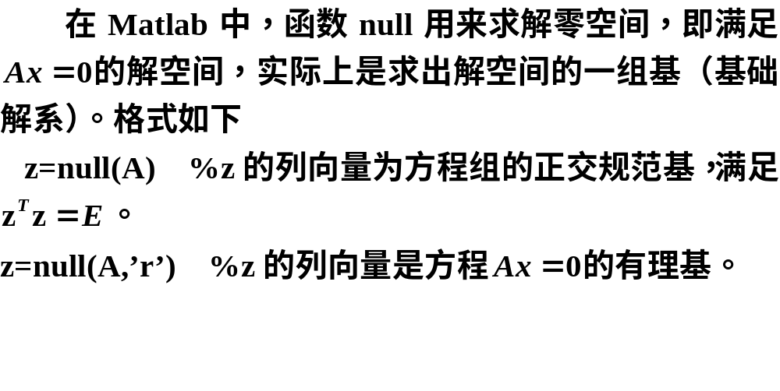
A.5.2 齐次线性方程组

Slide 50


Slide 51

A.5.3 非齐次线性方程组

Slide 52


Slide 53


Slide 54


Slide 55

A.5.4 相似矩阵及二次型

Slide 56


Slide 57


A.6 数据处理
A.6.1 Matlab中的默认数据文件mat文件

Slide 58


Slide 59

A.6.2 纯文本文件

Slide 60


Slide 61


Slide 62

A.6.3 Excel文件

Slide 63


Slide 64

A.6.4 字符串数据

Slide 65

A.6.5 图像文件

Slide 66


Slide 67


Slide 68


Slide 69


Slide 70


Slide 71


Slide 72


Slide 73


Slide 74


Slide 75


Slide 76


Slide 77


Slide 78


Slide 79


Slide 80


Slide 81


Slide 82


Slide 83


Slide 84


Slide 85


Slide 86


